Slide 1

南工骁鹰2023 机械组第二次会议
2022.9.19

Slide 2
会议流程
进度查询
培训事宜
新人未来项目和培训的规划
采购任务安排

Slide 3
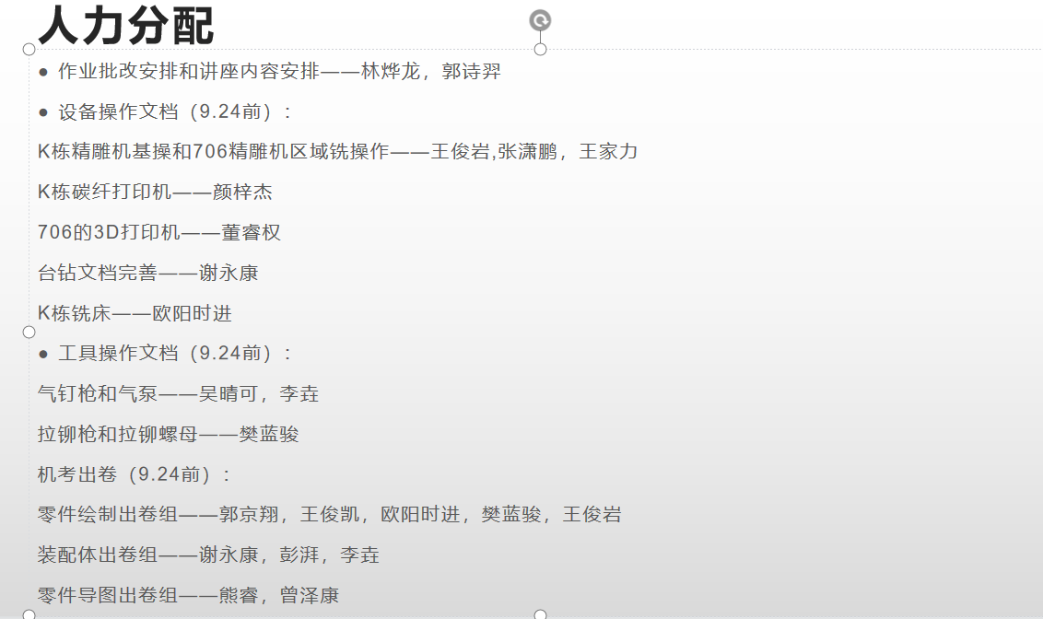
#进度

Slide 4
SW培训事宜（延期事宜讨论）
10.2 出完卷子
10.3 23：00 作业提交时间
10.4 改作业
10.5 9：00-12：00 作业锐评大会
10.5 19：00-22：00 机试
10.6 改卷，考试结果统计，面试和准备第二阶段培训
和新人交流注意统一一下口径和注意语言艺术，多引导新人互相解答问题和来实验室解决问题。
10.7 制图和标准件培训
10.15 常见材料性能和加工工艺培训
10.22 常见工具介绍
10.29 考核
10.30 改卷
10.31 总结入队名单
11.1 入队第一次大会

Slide 5
A新人能力均衡培训规划（11.1新人入队前需要完成）
会在新人入队后组织加工设备实操培训，车辆维护实操培训，规则和制作规范培训……该培训面向所有机械组新人，目的在于使所有新人具备基本的能力。

Slide 6
B兵种组特训项目规划（11.1新人分组前需要完成）
除了雨露均沾的整体培训之外，各兵种组给新人的培训也是必要的。
培训内容主要是：
你队兵种现状和发展方向介绍
让新人认识兵种和兵种的典型机构
现有机器人维护教学
与视觉和电控的衔接串讲
各兵种负责人需要尽早提供培训大纲或者培训思路

Slide 7
C新人锻炼项目规划（11.1新人入队前需要完成）
#各兵种组打算给新人提供什么项目或者组织怎么样的培训？
新人入队后，各兵种组可以安排一些项目和任务给他们做。现在可提供的项目例如：
哨兵无头跷跷板靶车
弹簧吊射车
在给予新人项目前，提供项目的兵种组负责人应形成模板文档（类似于实验指导书），不仅是让新人清楚任务，更是让自己清楚流程，在有大纲指导的情况下手把手教才不会出错。如哨兵靶车应给出：以往累积技术文档，以往图纸，现有指导性草图和构建描述，技术指标和需求分析引导，项目大体执行步骤，详细人员安排，时间分配和项目执行注意事项等，整合进一份word或pdf文档中，并要求新人详细阅读。
填充项目规划：考虑一些小的项目，给没有选项目的其他新人一些实践机会，比如做个机构或者小车。

Slide 8
采购任务安排（2个月囤货）
讨论一下购买数量和分配一下购买人
已买的记得把框框标绿

